Slide 1
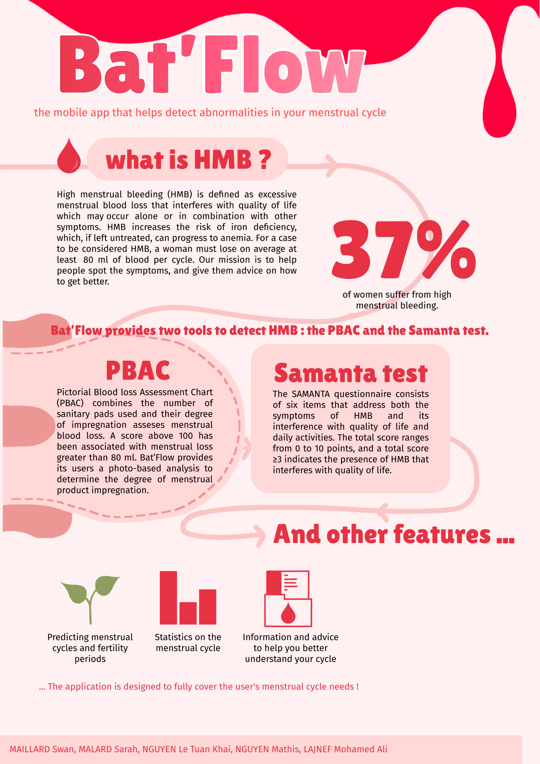

Slide 2
Blood Loss Image Classification

Slide 3
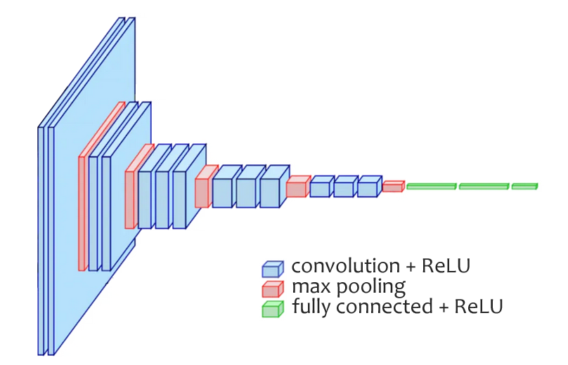
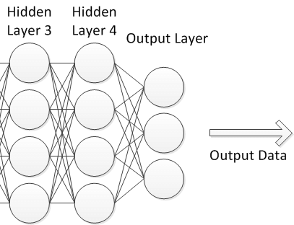
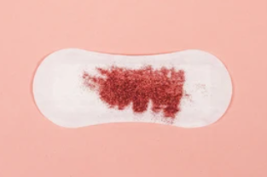
Pre-trained VGG-16 + dataset of 100 images (500 augmented)
BLOOD LOSS:
HIGH – 61,5%
MEDIUM – 28%
LOW – 10,5%

Slide 4
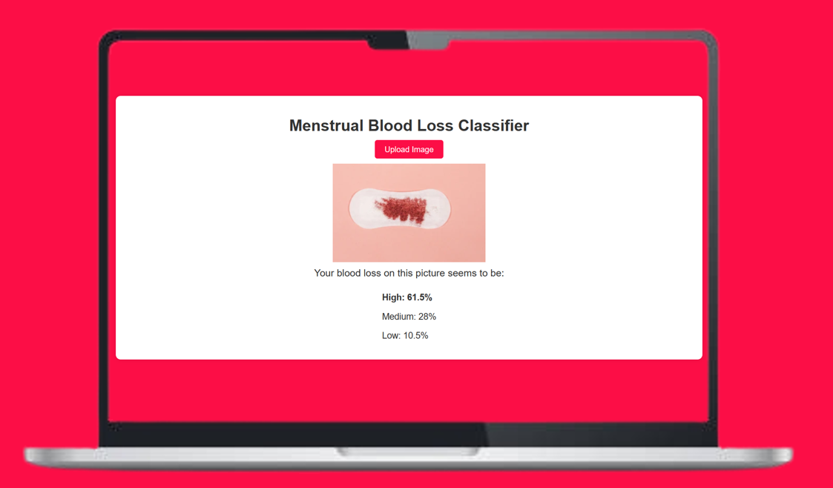

HuggingFace Hosting

Slide 5
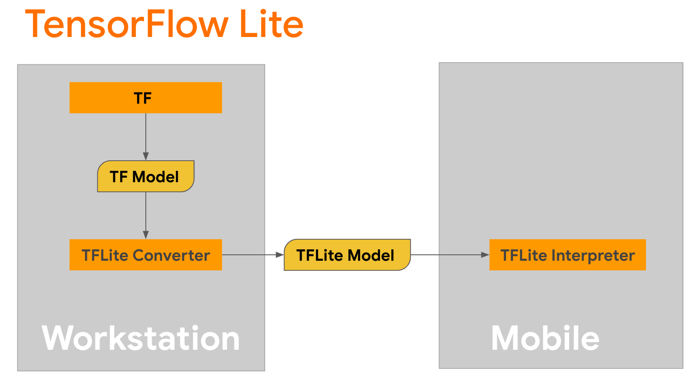

Modèle compatible mobile

Slide 6
API

Slide 7
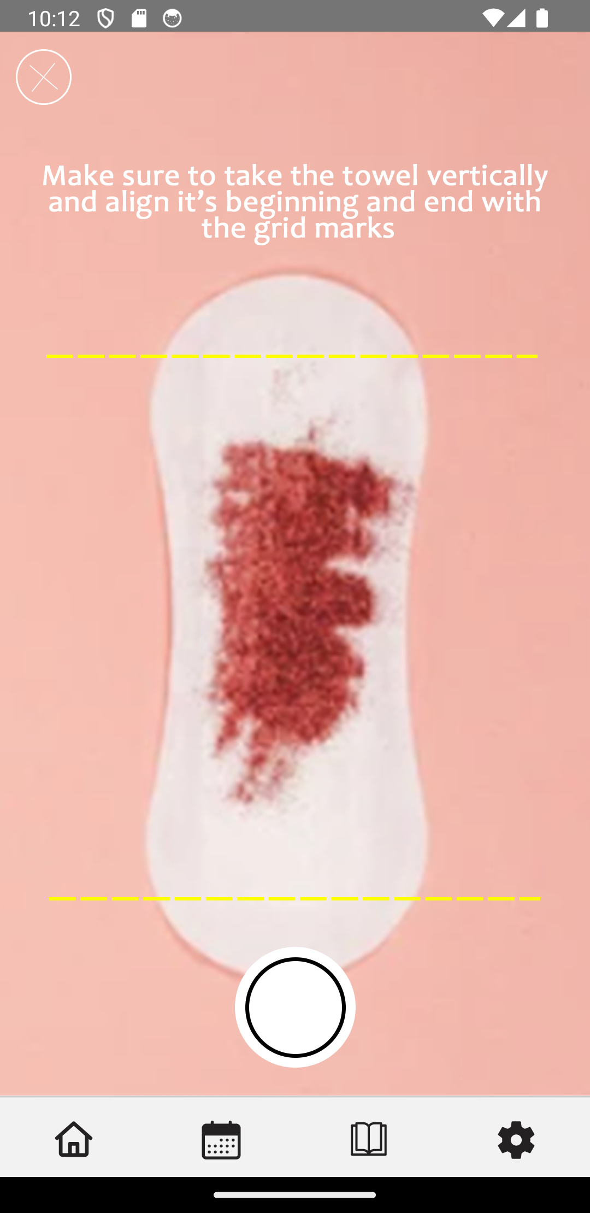


Conversion de l’image
+ Traitement par le modèle
image
Envoi de la prédiction au format JSON
Prédiction

Slide 8

Mise en ligne sur le domaine public

Slide 9
Conception

Slide 10
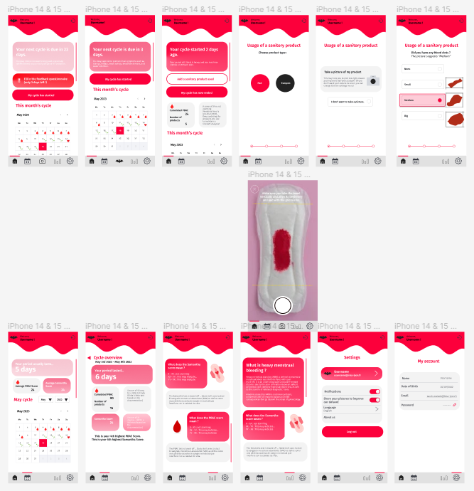

Slide 11
Mobile App

Slide 12
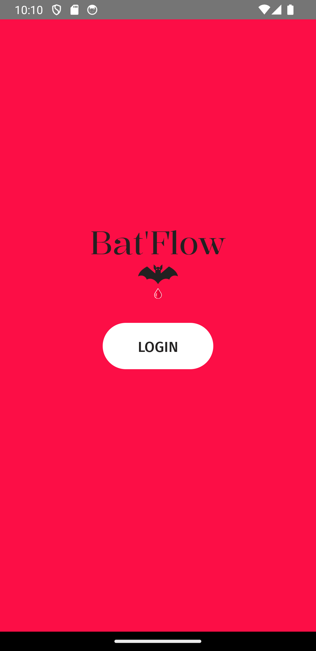
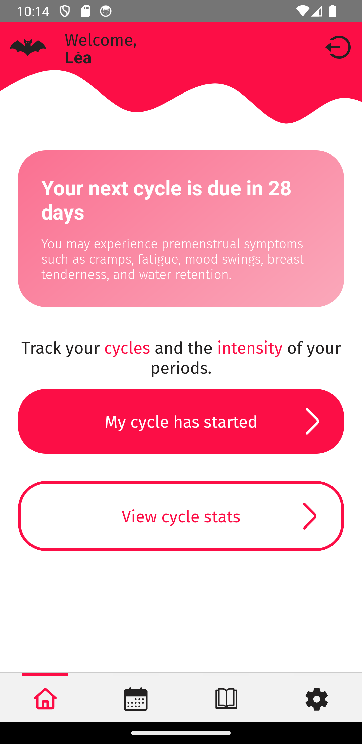
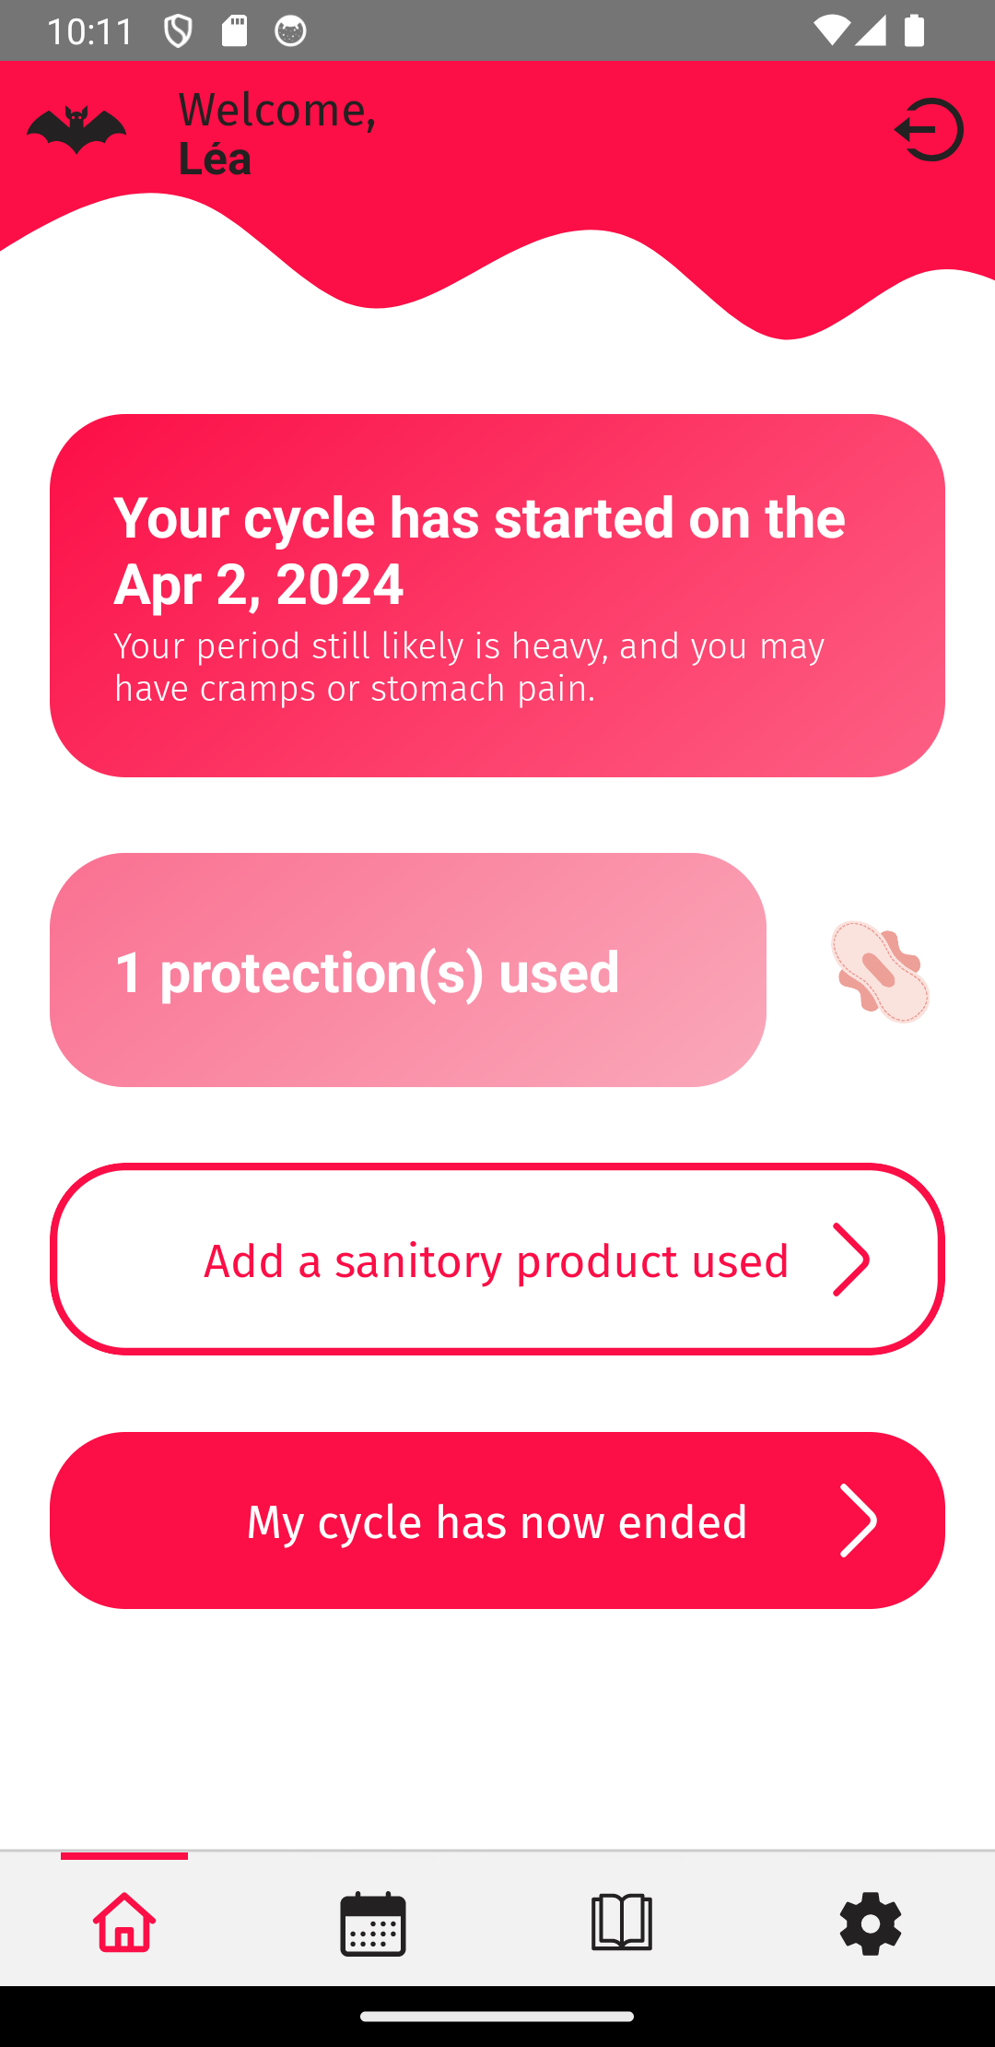

Slide 13

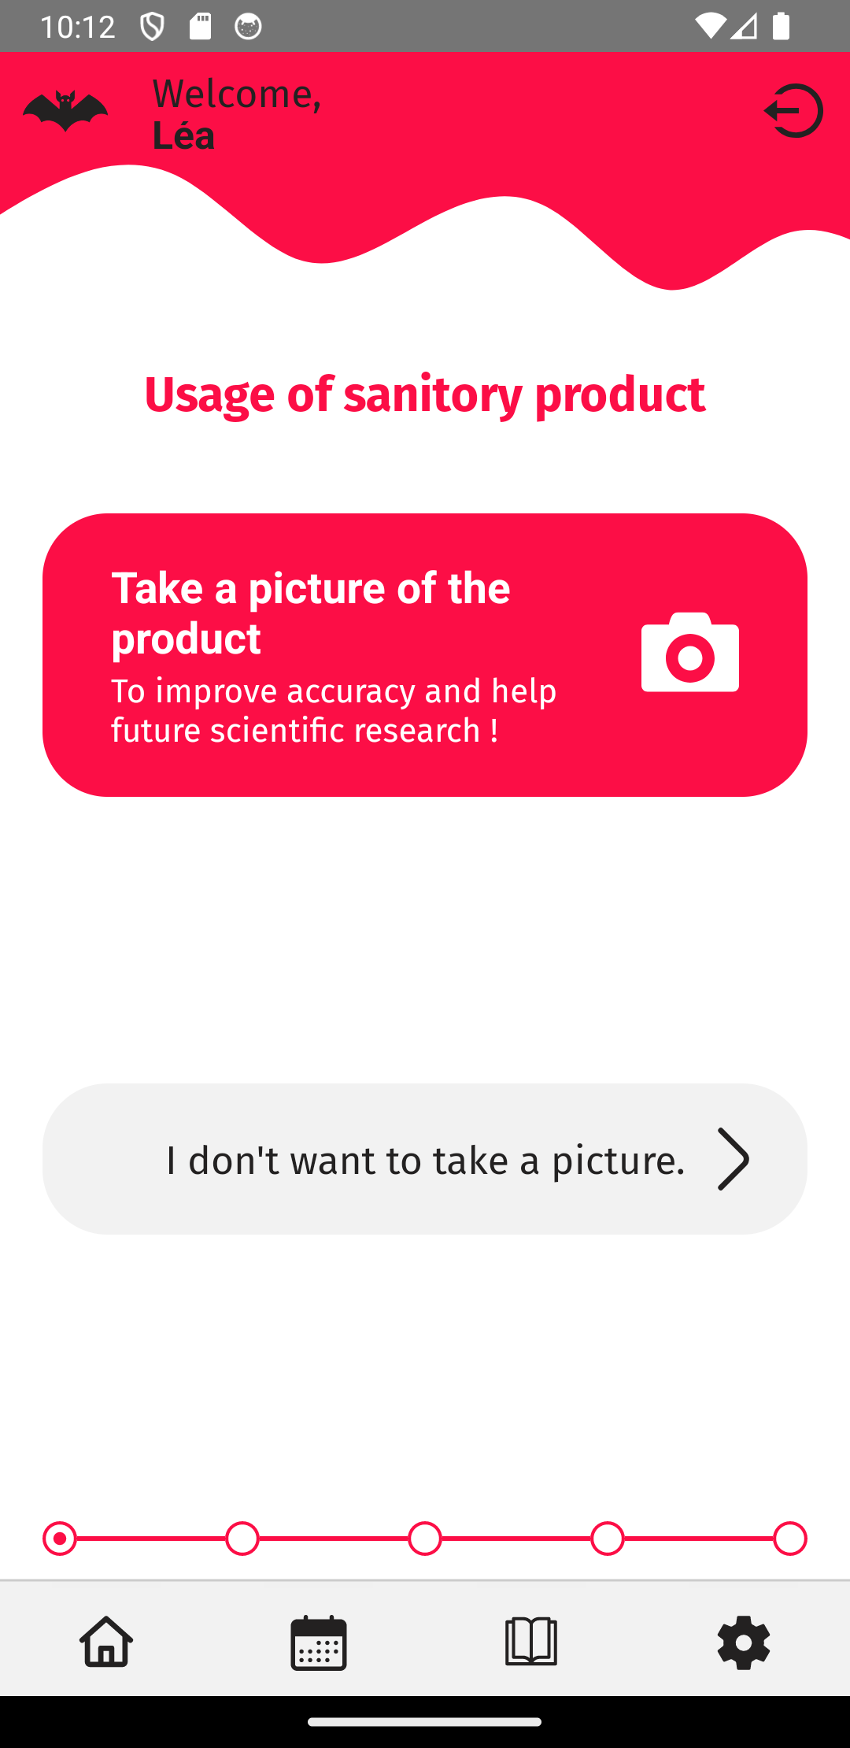
Store image
API call
Prediction

Slide 14
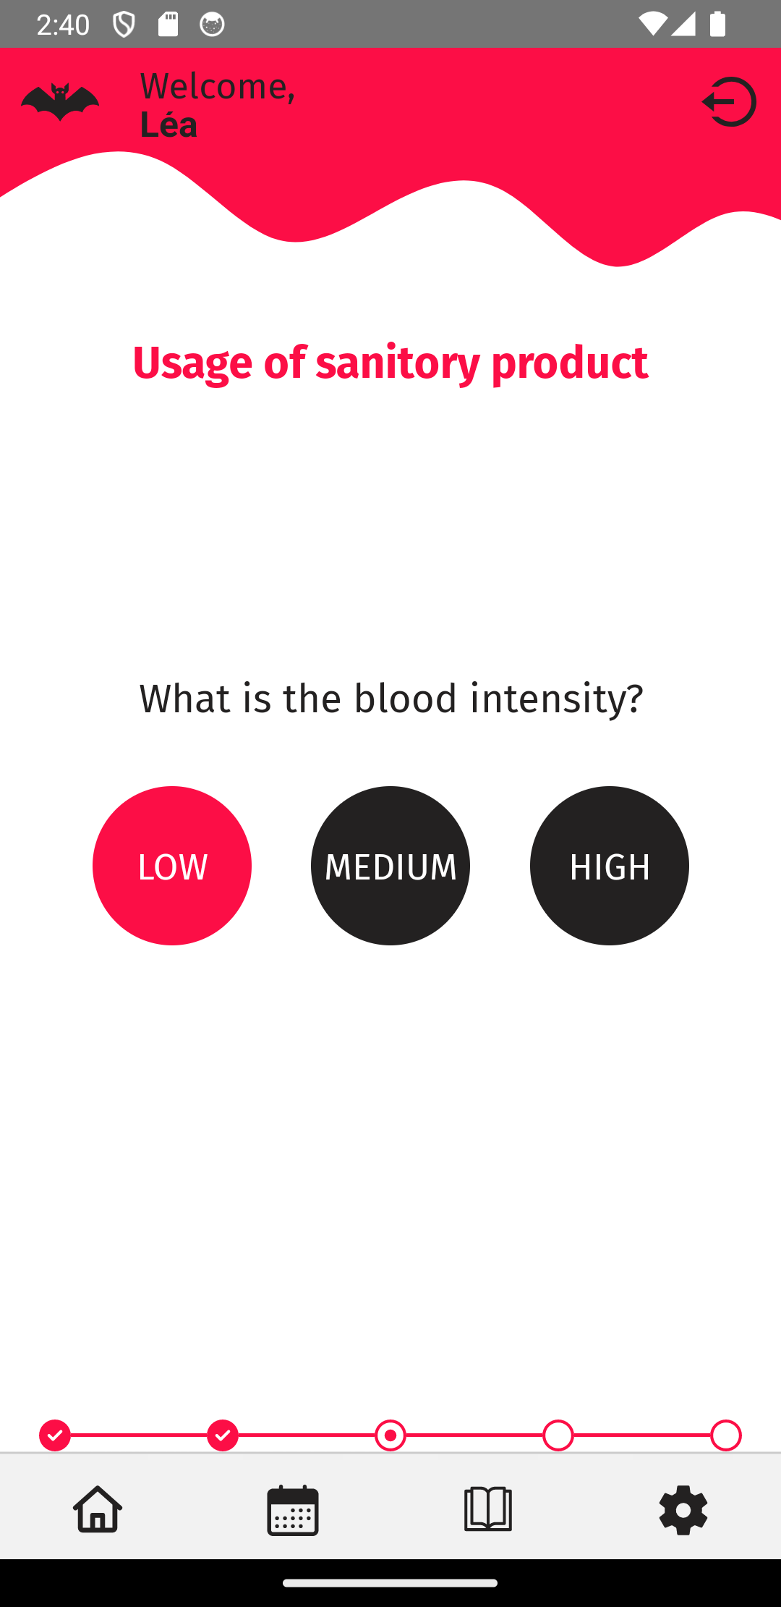
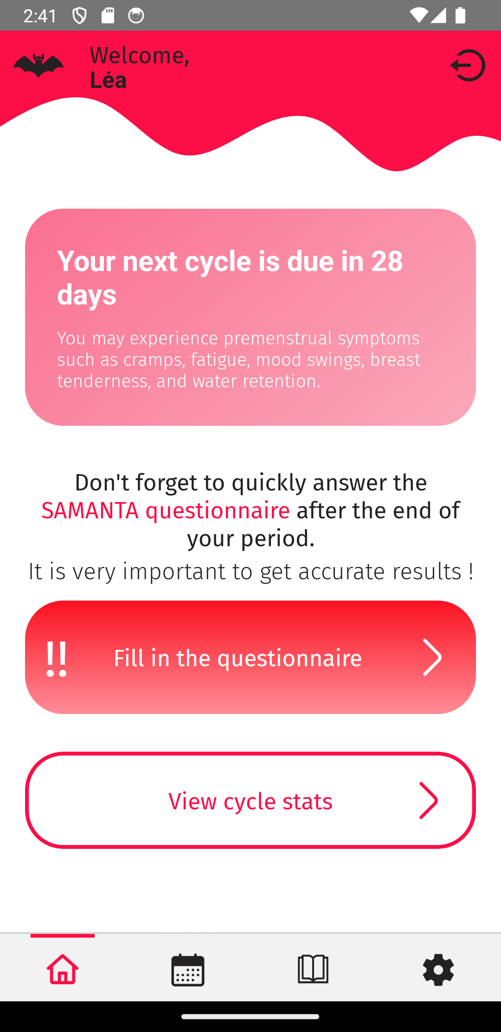
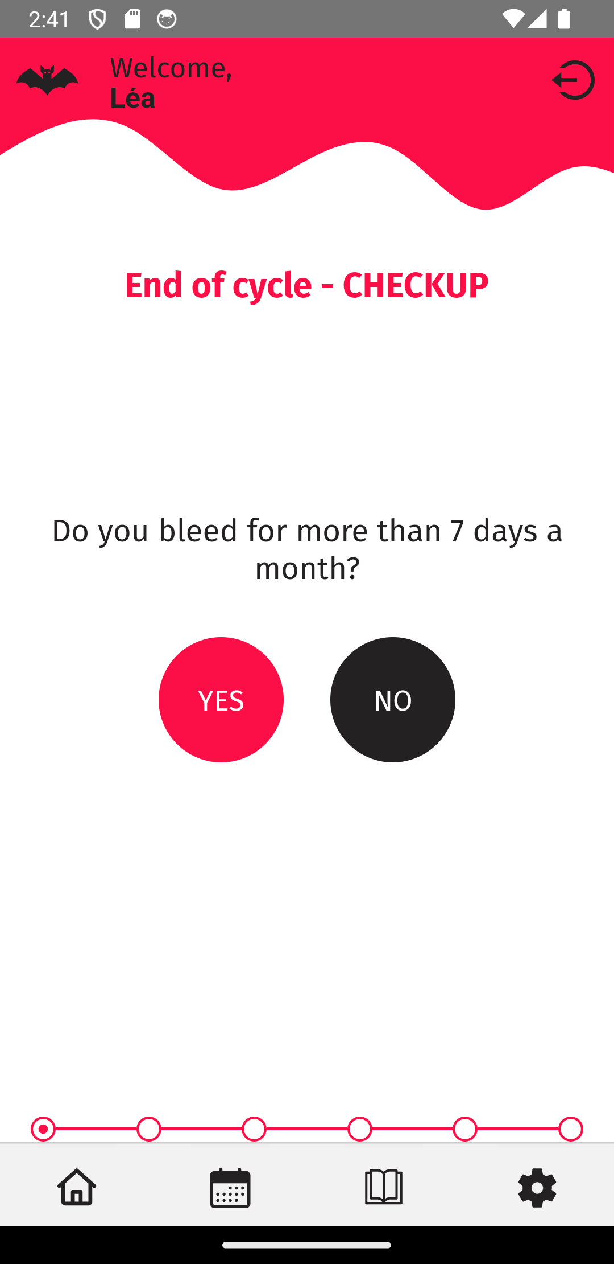

Slide 15
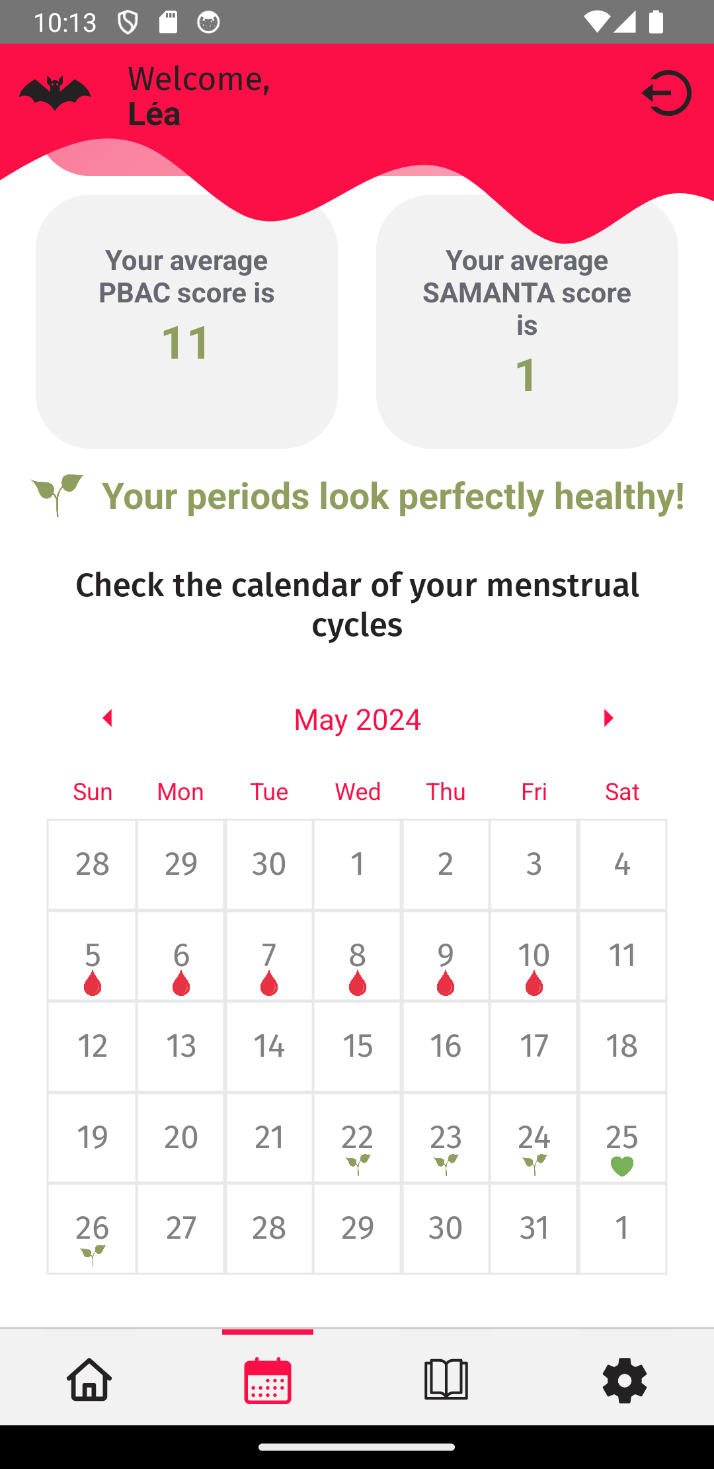
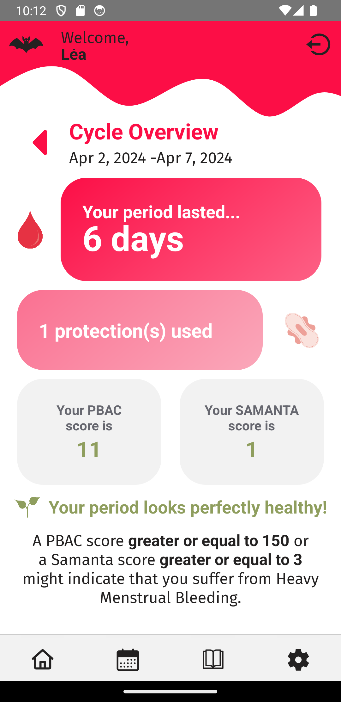
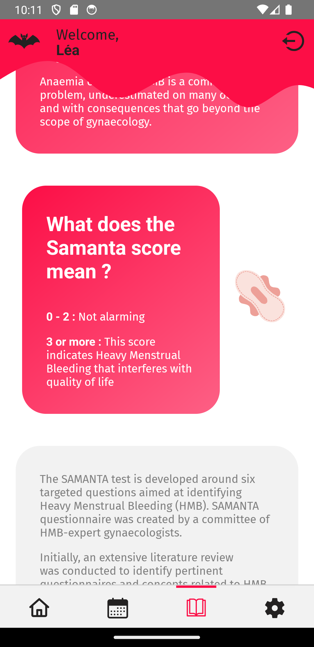

Slide 16
Thanks for listening
LAJNEF Mohamed Ali – MAILLARD Swan – MALARD Sarah –
NGUYEN Mathis – NGUYEN Le Thuan Khai

